Slide 1
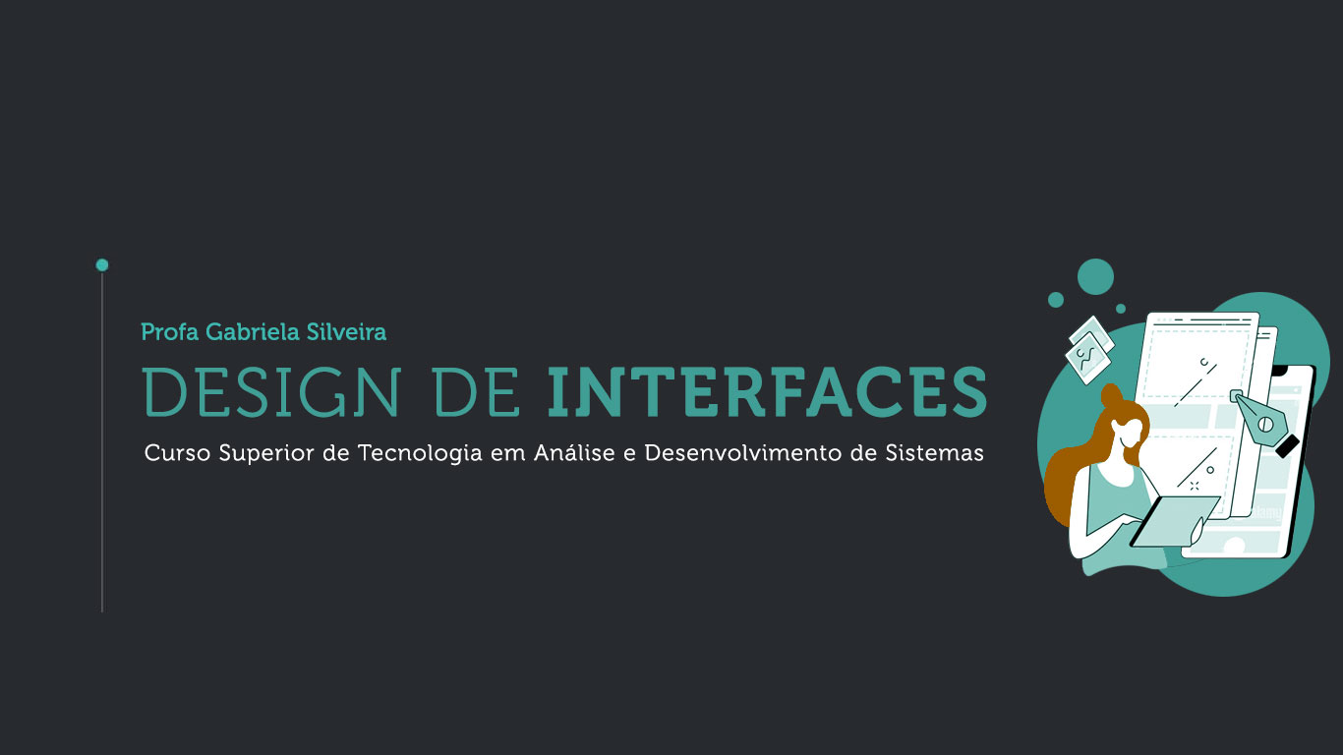

Slide 2
PROTÓTIPOS
Protótipo é um modelo inicial de um produto que está em fase de desenvolvimento e testes.
Essas versões são muito utilizadas para testar funcionalidades, captar a opinião de pessoas usuárias em pesquisas e testar e estudar a usabilidade

Slide 3
PROTÓTIPOS
O seu usuário consegue navegar bem no seu site?
E se você der uma tarefa específica pra ele?

Slide 4
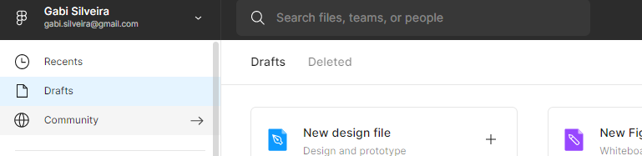
PROTÓTIPOS - FIGMA
Vamos relembrar usando algumas telas prontas do Figma.
> Community > mobile design > Masmas Crypto Mobile App UI Kit

Slide 5
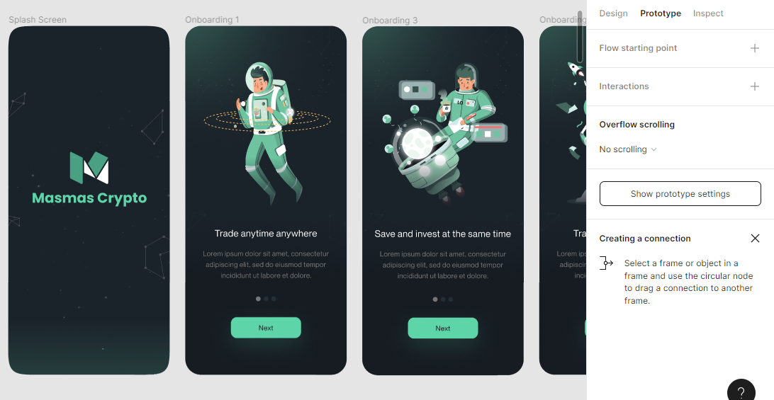
Prototype!!!

Slide 6
Vamos juntos?

Slide 7
CICLO 02:
Apresentação com:
Nome da empresa e objetivos dela;
Site de referência
Mapa do site
Grid
Wireframes
Design System/Guia de estilo
Tarefa para o usuário
Prototipo navegável

